Slide 1

Prédiction de stocks
par Machine Learning
De la facture brute à une recommandation de stock exploitable
Présenté par : Ryma DRISS et Mandy Flora MAFONANG KUETI
Encadrant : Yassine EL MAATAOUI
Projet de stage • Data Engineering • Data Science • BI
Notes:
Bonjour. Je vais présenter le projet que j’ai réalisé autour de la prédiction de stocks par Machine Learning. L’idée générale est de partir d’un historique de factures, de l’enrichir avec des données externes, d’entraîner plusieurs modèles, puis de transformer la meilleure prévision de demande en une recommandation de stock. Je vais surtout expliquer la démarche, les choix techniques, les résultats et les limites.

Slide 2
CONTEXTE & OBJECTIF
Le besoin métier
Le client veut anticiper la demande future pour mieux dimensionner les stocks de produits agricoles en Amérique du Nord.
OBJECTIF FINAL
Passer de la demande historique
à une décision de stock
Utiliser environ 10 ans de factures pour analyser les ventes passées.
Ajouter d’autres informations qui peuvent influencer les ventes, comme la météo, la situation économique ou les données agricoles.
Tester plusieurs modèles de prédiction et comparer leurs résultats avec une méthode simple : utiliser les ventes du mois précédent comme prévision.
À la fin, produire des prévisions pour estimer les ventes futures et mieux anticiper les besoins en stock.
Prévoir la demande
1
quantité mensuelle attendue
Mesurer l’incertitude
2
erreurs historiques du modèle
Recommander un stock
3
sécurité + stock cible
Prédiction de stocks • Machine Learning
Notes:
Le besoin métier était assez clair : il ne s’agissait pas seulement de prédire une quantité, mais d’aller jusqu’à une recommandation de stock. J’ai donc structuré le projet en trois niveaux : premièrement prévoir la demande, deuxièmement quantifier l’incertitude à partir des erreurs historiques, et troisièmement convertir cette incertitude en stock de sécurité et en stock cible. Le périmètre demandé est l’agriculture en Amérique du Nord, donc les États-Unis et le Canada.

Slide 3
DÉMARCHE
Pipeline réalisé
1
Collecte
2
Filtrage
3
Préparation
4
Analyse des ventes
5
Création d’informations utiles
6
Test des modèles de prédiction
7
Prévision
Factures + Open Data
Agriculture • USA/CAN
Nettoyage des données
Comprendre l’évolution des ventes
créé de nouvelles informations
Comparaison + évaluation
Prévoir les ventes futures
Livrables générés
Données préparées
Modèle de prédiction
Base de données
Visualisation des résultats
Fichiers contenant les données d’origine, les données nettoyées et le jeu de données final utilisé pour les modèles.
Le meilleur modèle est enregistré afin de pouvoir être réutilisé sans devoir refaire tout l’apprentissage.
Les ventes, les prévisions et les niveaux de stock sont enregistrés dans une base SQLite.
Les données finales sont préparées pour être affichées dans Power BI sous forme de graphiques et de tableaux de bord.
Automatisation
Un script permet de lancer automatiquement toutes les étapes du projet, de la préparation des données jusqu’aux prévisions finales. Il enregistre également les résultats et les éventuelles erreurs.
Prédiction de stocks • Machine Learning
Notes:
Voici la chaîne complète que j’ai construite. Je commence par la collecte des factures et des Open Data, puis je filtre le bon périmètre. Ensuite je prépare et j’agrège les données, je fais l’analyse exploratoire, je crée les variables de Machine Learning, je compare les modèles, puis je prévois l’année 2017 et je calcule les recommandations de stock. Enfin j’expose les résultats dans SQLite et sous forme de fichiers prêts pour Power BI. J’ai aussi développé un script d’orchestration et une historisation des données brutes.

Slide 4
COLLECTE & PÉRIMÈTRE
Les données utilisées
252 367 lignes dans le fichier de départ
28 451 ventes conservées après le nettoyage et le filtrage
10 ans de données, de 2007 à 2016
2 pays étudiés : États-Unis et Canada
8 sources de données publiques utilisées pour compléter les ventes
32 produits différents
CLIENT
Données météo
Bdonnées économiques
Prix des matières premières et taux d’intérêt
Données internes
Température et pluie
Situation économique des pays
Informations sur les marchés
les anciennes factures de l’entreprise pour connaître les ventes réalisées dans le passé.
la date, le produit, la quantité vendue, le montant de la vente, la région et le pays.
les produits agricoles vendus aux États-Unis et au Canada.
informations sur la météo grâce à Open-Meteo.
la température moyenne et les précipitations
Ces informations ont ensuite été regroupées par mois et par pays.
L’objectif est de vérifier si la météo peut avoir une influence sur les ventes de certains produits agricoles.
Données de la Banque mondiale (l’inflation et l’évolution de l’économie)
Ces données permettent de donner au modèle une idée de la situation économique du pays au moment des ventes.
Par exemple, une période de forte inflation peut avoir un impact sur les prix et sur les achats des clients.
données provenant de FRED
les taux d’intérêt et les prix mondiaux de produits agricoles comme le blé, le maïs et le soja.
Ces informations peuvent être importantes car une variation du prix des matières premières peut avoir un impact sur les ventes et sur les besoins en stock.
Prédiction de stocks • Machine Learning
Notes:
J’ai d’abord ouvert le fichier de factures, qui contient 252 367 lignes et 38 colonnes. Je n’ai gardé que les colonnes utiles, puis j’ai filtré le secteur agriculture, la région Northern America et les pays USA et Canada. Cela donne 28 451 transactions sur la période 2007 à 2016. Pour enrichir ces ventes, j’ai collecté la météo via Open-Meteo, l’inflation et le PIB via la Banque mondiale, puis les taux d’intérêt et les prix du blé, du maïs et du soja via FRED.

Slide 5
TRANSFORMATION
Préparation des données pour la prédiction
1. Nettoyage des données
2. Organisation des ventes par mois
3. Informations utilisées par le modèle
Avant de créer les modèles, commencér par préparer les données.
Vérifier et corriger les dates et les quantités.
Regrouper les données météo par mois et par pays.
Ajouter les données externes aux données de ventes.
Vérifier les valeurs manquantes.
Garder certaines valeurs très élevées, car elles peuvent correspondre à de vraies grosses commandes.
L’objectif est d’avoir des données propres, cohérentes et prêtes à être utilisées par les modèles.
organiser les données pour avoir une ligne par : produit + pays + mois
Pour chaque mois, caluler la quantité vendue
Quand un produit n’a aucune vente pendant un mois, je mets simplement la valeur à 0.
compléter certaines données externes manquantes pour éviter d’avoir des trous dans les informations.
Enfin, pour les données externes, utiliser les informations du mois précédent. Cela permet d’éviter d’utiliser une information du futur pour prédire le passé.
Pour aider le modèle à prévoir les ventes, on lui donne plusieurs informations.
Ventes précédentes
Cela permet au modèle de regarder l’historique des ventes.
Moyenne des ventes récentes
moyenne des ventes des 3 derniers mois.
Données extérieures
Météo, données économiques, prix des matières premières,
taux d’intérêt.
utiliser les informations connues avant le mois que je cherche à prévoir.
Informations sur le temps et le produit
Mois, année, produit, pays.
Cela aide le modèle à comprendre, par exemple, qu’un produit peut se vendre différemment selon le pays ou selon la période de l’année.
Jeu de données final
Après toutes ces étapes, j’obtiens le fichier qui sera utilisé pour entraîner les modèles de prédiction Il contient environ (2 157 lignes, 29 produits)
Environ 53 % des mois n’ont aucune vente pour certains produits
Prédiction de stocks • Machine Learning
Notes:
La partie préparation est importante parce qu’un modèle de séries temporelles peut facilement avoir de la fuite de données. J’ai donc agrégé les ventes par produit, pays et mois, créé un panel mensuel complet, et mis à zéro les mois sans ventes. Pour les Open Data, j’ai fait les jointures par date et pays, puis j’ai décalé toutes les variables externes d’un mois. J’ai créé quatre variables de retard sur les ventes : M1, M2, M12 et la moyenne mobile des trois mois précédents. Le dataset Machine Learning final contient 2 157 lignes, et il est assez intermittent : plus de la moitié des mois ont une demande nulle.

Slide 6
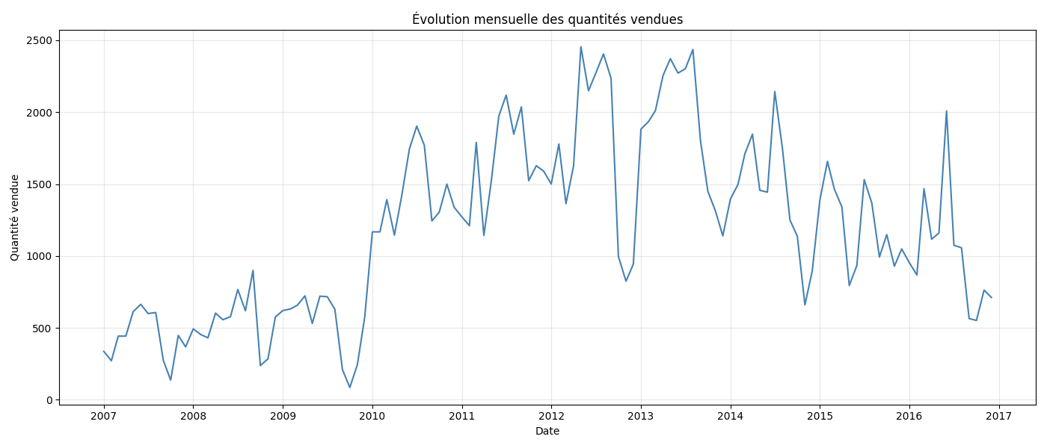
EDA
Ce que l’analyse des ventes nous montre
Le graphique montre comment les ventes ont évolué entre 2007 et 2016.
142 628
unités vendues sur 10 ans
67 %
ventes viennent d’un seul produit
6,78 %
ventes beaucoup plus élevées ou plus faibles que d’habitude
Les ventes changent beaucoup d’un mois à l’autre et certains produits sont beaucoup plus vendus que d’autres. Le modèle doit donc être capable de gérer les fortes variations, les mois sans vente et les grosses commandes occasionnelles.
Prédiction de stocks • Machine Learning
Notes:
L’analyse exploratoire montre plusieurs choses. Premièrement, la demande varie beaucoup dans le temps, avec des pics importants et des périodes plus faibles. Deuxièmement, le portefeuille est très concentré : la moissonneuse-batteuse combine harvester représente environ 67 % du volume vendu. Troisièmement, j’ai identifié environ 6,8 % de valeurs atypiques, mais je les ai gardées parce qu’elles peuvent être de vraies grosses commandes et non des erreurs. Cette variabilité explique pourquoi il faut comparer des modèles non linéaires et regarder des métriques robustes.

Slide 7
MACHINE LEARNING
Création et test des modèles de prédiction
Séparer les données en deux périodes
Modèles comparés
TRAIN
Naive M1 : Méthode simple : ventes du mois précédent
Période d’apprentissage : 2008 à 2014
Données utilisées pour apprendre au modèle
Ridge Regression : C’est un modèle assez simple qui cherche des relations entre les différentes informations et les ventes.
TEST
Période de test : 2015 à 2016
utilisées pour vérifier les prévisions
Random Forest : utilise plusieurs arbres de décision
Chaque arbre fait une estimation, puis les différentes estimations sont regroupées pour produire une prévision finale
Préparer les informations pour les modèles
13 variables numériques, comme les ventes précédentes, la météo ou certaines données économiques
4 variables de catégorie, comme le produit, le pays ou le mois
Gradient Boosting : Gradient Boosting utilise également plusieurs arbres.
les arbres sont construits les uns après les autres.
Chaque nouvel arbre essaie de corriger les erreurs du précédent.
Le but est donc d’améliorer progressivement la qualité des prévisions.
Prédiction de stocks • Machine Learning
Notes:
Pour valider correctement le modèle, j’ai choisi un split temporel. Les données de 2008 à 2014 servent à l’entraînement et les années 2015-2016 servent au test. C’est important : un split aléatoire aurait mélangé passé et futur. J’utilise 17 variables : 13 numériques et 4 catégorielles. Dans un pipeline scikit-learn, je standardise les variables numériques et j’encode les catégories en One-Hot. Je compare trois modèles entraînés — Ridge, Random Forest et Gradient Boosting — à un modèle naïf M1 qui prédit simplement la valeur du mois précédent.

Slide 8
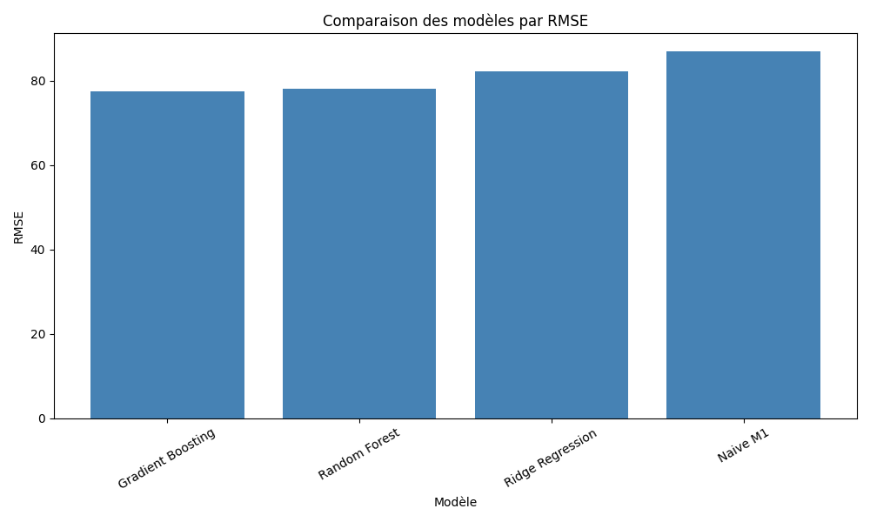
ÉVALUATION
Gradient Boosting donne les meilleures prévisions
77,5
19,7
RMSE
MAE
0,874
35,85 %
R²
WAPE
+10,92 %
-2,61 %
gain RMSE vs naïf
biais global
Pourquoi WAPE ?
Le WAPE permet de regarder l’erreur du modèle par rapport à l’ensemble des ventes.
Prédiction de stocks • Machine Learning
Notes:
Le meilleur modèle est le Gradient Boosting. Son RMSE est de 77,5, contre 87,0 pour le modèle naïf, soit une amélioration de 10,92 %. Le R² est de 0,874, ce qui signifie que le modèle explique une grande partie de la variance. Le WAPE est de 35,85 %. J’ai utilisé le WAPE plutôt que le MAPE parce que près de la moitié des observations du test ont une demande nulle. Le biais global est légèrement négatif, autour de moins 2,6 %, donc le modèle sous-prédit un peu au total.

Slide 9
VARIABLES IMPORTANTES
Quelles informations influencent le plus les prévisions ?
Top 6 des importances du Gradient Boosting
HISTORIQUE
L’historique des ventes est le plus important
Ventes du mois précédent
88,53 %
Les ventes du mois précédent représentent environ 88,5 % de l’importance du modèle.
Le prix du soja
2,61 %
La moyenne des 3 derniers mois
2,04 %
EXTERNE
Les données extérieures apportent un complément
Les ventes d’il y a un an
1,14 %
La météo, le prix du soja et les autres données économiques ont une influence plus faible.
Le mois d’octobre
1,05 %
Précipitation
0,93 %
Prédiction de stocks • Machine Learning
Notes:
J’ai ensuite regardé l’importance des variables. Le résultat est très net : la vente du mois précédent représente environ 88,5 % de l’importance. Le prix du soja arrive loin derrière, autour de 2,6 %, puis la moyenne mobile sur trois mois. Cela montre que l’historique récent est le principal facteur prédictif. Les Open Data ne sont pas inutiles, mais leur contribution est plus faible. Il faut aussi préciser qu’une importance de variable ne prouve pas une relation causale.

Slide 10
PRÉVISION FUTURE
Passage de la prévision à la recommandation de stock
Prévisions des ventes pour 2017
Transformer les prévisions en stock
Entraîner le modèle final
J’utilise toutes les données disponibles jusqu’à fin 2016 pour entraîner une dernière fois le meilleur modèle.
1
Stock de sécurité
1,65 × l’incertitude du modèle
2
Prévoir le mois suivant
Le modèle commence par prévoir les ventes de janvier 2017 à partir des ventes passées et des dernières informations disponibles.
À partir de quel niveau de stock dois-je passer une nouvelle commande ?
demande prévue × délai + stock de sécurité
Utiliser la prévision précédente
Pour prévoir février, j’utilise la prévision de janvier comme nouvelle information. Puis je fais la même chose pour les mois suivants.
3
Stock cible
Stock cible = demande prévue + stock de sécurité
Continuer jusqu’à décembre 2017
Cette méthode est répétée mois après mois pour obtenir les prévisions de toute l’année 2017.
4
Hypothèse : les dernières données extérieures disponibles fin 2016 sont considérées comme stables pendant 2017.
24 séries produit-pays × 12 mois = 288 prévisions
Prédiction de stocks • Machine Learning
Notes:
Après l’évaluation, j’ai réentraîné le meilleur pipeline sur toutes les données disponibles, puis j’ai prévu 2017 de façon récursive. Concrètement, je prédis janvier, j’ajoute cette prévision à l’historique, puis elle sert à calculer les retards de février, et ainsi de suite. Pour les Open Data futures, j’ai dû faire une hypothèse : j’ai conservé les dernières valeurs connues de décembre 2016. Ensuite, j’ai calculé le stock de sécurité avec un coefficient 1,65, correspondant à un niveau de service proche de 95 %, et un délai d’approvisionnement supposé égal à un mois.

Slide 11
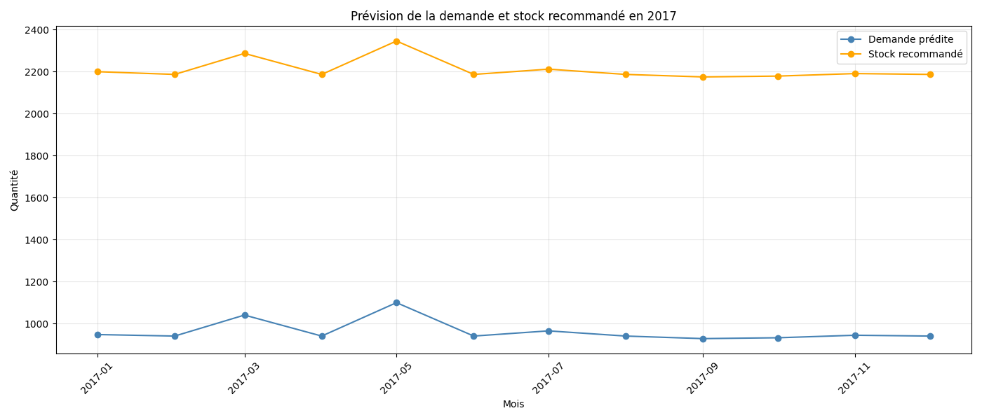
RÉSULTAT MÉTIER
Prévisions des ventes et stock conseillé pour 2017
11 570
Ventes prévues sur l’ensemble de l’année 2017
Mai
le mois avec la plus forte demande
1 100
Plus forte demande mensuelle prévue
2 346
Stock maximum conseillé avec la marge de sécurité
Exemple produit : combine harvester → stock cible mensuel max ≈ 1 548 unités.
Prédiction de stocks • Machine Learning
Notes:
Cette courbe montre le résultat métier final, agrégé sur les 24 séries produit-pays. La demande prédite sur 2017 représente environ 11 570 unités. Le mois le plus élevé est mai, avec environ 1 100 unités de demande prédite et un stock recommandé agrégé de 2 346 unités. Le stock recommandé reste volontairement supérieur à la demande parce qu’il intègre le stock de sécurité lié à l’incertitude du modèle. Le produit le plus critique reste la combine harvester, avec un stock cible mensuel maximal autour de 1 548 unités dans les fichiers finaux.

Slide 12
DATA ARCHITECTURE
Organisation des résultats avec SQLite et Power BI
Modèle en étoile pour l’analyse
BASE
SQLite
fact_sales
Après les prévisions, j’enregistre les résultats dans une base de données SQLite(Toutes les informations sont regroupées dans une base de données)
Le but est de garder toutes les informations au même endroit, de manière claire et organisée.
dim_date
fact_predictions
dim_product
Visualisation
Power BI
fact_stock_forecast
les ventes réalisées
les ventes prévues
le stock conseillé
les produits avec la plus forte demande
les périodes où le modèle fait le plus d’erreurs
dim_region
2 pays
Prédiction de stocks • Machine Learning
Notes:
Je ne me suis pas arrêté au notebook. J’ai préparé les résultats pour une utilisation BI. J’ai créé une base SQLite avec 13 tables, dont trois dimensions — date, produit et région — et trois tables de faits principales : les ventes, les prédictions historiques et les prévisions de stock. J’ai aussi exporté les mêmes structures en CSV pour Power BI. Cela permet de séparer la partie Data Science de la partie restitution et de construire des indicateurs métier sans recalculer le modèle.

Slide 13
OUTILS UTILISÉS
Technologies utilisées dans le projet
Python & pandas
Jupyter Notebook
Scikit-learn
Nettoyage, préparation, fusion et analyse des données.
Développement et exécution des différentes étapes du projet.
Entraînement et comparaison des modèles de Machine Learning.
SQLite
Power BI
Open Data
Stockage structuré des ventes, prédictions et recommandations de stock.
Création des tableaux de bord et visualisation des résultats.
Open-Meteo, Banque mondiale et FRED pour enrichir les ventes.
Prédiction de stocks • Machine Learning
13

Slide 14
LIMITES & PERSPECTIVES
Ce qui peut être amélioré par la suite
Limites actuelles
Perspectives
01
Demande irrégulière
01
Ajouter les stocks réels
Plus de la moitié des mois ont une demande nulle pour certaines séries.
Intégrer les niveaux de stock, commandes et délais fournisseurs.
02
Canada peu représenté
02
Renforcer les données
La majorité des volumes historiques vient des États-Unis.
Ajouter plus d’historique et davantage de données pour le Canada.
03
Pas de stock physique
03
Améliorer les prévisions
Les résultats sont des recommandations basées sur la demande prévue.
Tester d’autres approches et réentraîner régulièrement le modèle.
04
Hypothèse sur 2017
04
Automatiser la restitution
Les dernières valeurs externes de 2016 sont maintenues pour les prévisions 2017.
Actualiser automatiquement la base et les tableaux de bord Power BI.
Prédiction de stocks • Machine Learning
14

Slide 15
MERCI
Merci pour votre attention
Questions ?
Ryma DRISS
M2 Data Engineer Cloud • ESSIN

